Slide 1

Clase 09. SQL
VISTAS

Slide 2


RECUERDA PONER A GRABAR LA CLASE

Slide 3

Crear, actualizar y eliminar vistas.
Identificar ventajas y desventajas de cada tipo de vista
OBJETIVOS DE LA CLASE

Slide 4





CRONOGRAMA DEL CURSO
Clase 8
Clase 9
Clase 10
Manejo de Tablas
Vistas
Workshop I
TIPOS DE TABLAS (HECHO, TRANSACCIONALES, DIMENSIONALES)
TIPOS DE VISTAS, IMPLEMENTACIÓN Y USO
REPASO DE LO APRENDIDO HASTA AHORA
MODIFICAR ESTRUCTURA DE TABLAS
PRÁCTICAS CON VISTAS
ENTREGA INTERMEDIA
DESCRIPCIÓN DE TABLAS

Slide 5
MAPA DE CONCEPTOS

Slide 6

MAPA DE CONCEPTOS CLASE 9
DEFINICIÓN
TIPOS DE VISTAS
OBJETIVOS
VISTAS
CREACIÓN, ACTUALIZACIÓN
ELIMINACIÓN

Slide 7

VISTAS, DEFINICIÓN Y OBJETOS

Slide 8
CONCEPTO GENERAL

Slide 9
DEFINICIÓN DE VISTAS SQL
Tal como mencionamos algunas clases atrás, una Vista SQL es básicamente una tabla virtual que se genera a partir de la ejecución de una o más consultas SQL, aplicada sobre una o más tablas.

Slide 10


VISTAS: definición
Su estructura corresponde a una serie de filas y columnas tal como encontramos en las tablas SQL, que almacenan la vista de la información tal como la definimos al crearla.

Slide 11
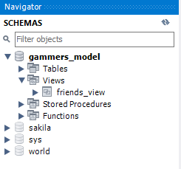
VISTAS: almacenamiento
Podemos guardar las Vistas con un nombre distintivo, para poder ejecutarlas cuantas veces consideremos necesario.
Su almacenamiento se da en la sección Views de los objetos de la base de datos.

Slide 12
VISTAS: sintaxis
Su sintaxis está compuesta por:
La sentencia CREATE VIEW.
El nombre que deseamos darle a la Vista.
Las columnas que se crearán.
La consulta SQL desde donde obtendrá los datos.
CREATE VIEW nombre_vista
[lista_columnas]
AS consulta_sql

Slide 13
VISTAS: sintaxis extendida
La sintaxis CREATE VIEW cuenta con un modificador (opcional) denominado OR REPLACE.
Esta sintaxis se ocupa de, crear la Vista si no existe, o reemplazar la existente por una nueva.
CREATE VIEW OR REPLACE nombre_vista
[lista_columnas]
AS consulta_sql

Slide 14
BENEFICIOS

Slide 15
VISTAS: beneficios
Privacidad de la información: los usuarios podrán ver sólo aquellos datos que creamos convenientes mostrar, en otras palabras, mejora la seguridad de la DB.
Rendimiento de la DB: Crear queries sobre vistas complejas nos ahorra ejecutar una query pesada para llegar a la información.
Protección de datos: Aquellos usuarios que no poseen un entorno de pre-producción, las vistas evitan errores de borrado o alteración.

Slide 16

Vistas: protección de datos
Construir vistas facilitan el acceso a mucha información además de ser la opción más práctica y segura para proteger la información de las tablas.

Slide 17


¡PARA PENSAR!
Las vistas, a pesar de ser objetos que toman y muestran información de una tabla, tienen el poder de insertar nuevos registros en esta.
¿VERDADERO O FALSO? CONTESTA LA ENCUESTA DE ZOOM
Notes:
“Para pensar”
¿Cómo crear encuestas de zoom? Disponible en este video.
El docente generará una encuesta de zoom para que los estudiantes respondan. Esto es una actividad de comprobación.
Opciones:

Slide 18

EJEMPLO EN VIVO
Ahora veremos desde SGBD, cómo crear una vista.

Slide 19

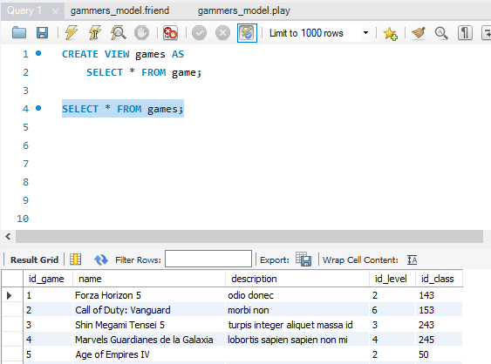
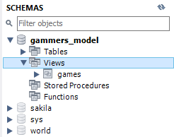
VISTAS: EJEMPLO SIMPLE
Creemos una vista simple denominada games de la tabla game, trayendo en esta primera instancia, todo su contenido.

Slide 20

CREACIÓN DE VISTAS
Como podemos apreciar, la creación y ejecución de Vistas de datos es muy fácil de realizar.
Los beneficios son varios. Por el momento hemos visto algo básico pero, en breve, comenzaremos a darle una mejor utilidad a esta fabulosa herramienta.

Slide 21
☕
BREAK
¡5/10 MINUTOS Y VOLVEMOS!

Slide 22
TIPOS DE VISTAS

Slide 23

UNA TABLA, MÚLTIPLES RESPUESTAS
Empecemos a sacar provecho de los beneficios de las Vistas, obteniendo múltiples visualizaciones de la información de éstas.

Slide 24
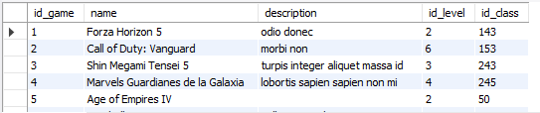
Tipos de Vistas
De una simple tabla podemos aprovechar y obtener múltiples Vistas que nos brindan información de todo tipo y para diferentes públicos.
Veamos, a continuación, cómo sacar más provecho de éstas.
Notes:
Utilizando la Grilla de Resultados de Mysql Workbench, agreguemos manualmente algunos registros a esta tabla Productos. Podemos tomar el ejemplo que vemos en esta figura o inventar nosotros mismos el tipo de productos.
Prestemos atención a:
existencia: la columna es del tipo boolean, donde indicamos aquellos producto que tenemos stock y los que no. El valor 1 es para los que tienen Stock, y el valor 0 para los que no tienen.
precio y precio_compra: La primera columna es la que tiene el precio de venta del producto, y la segunda columna es la que tiene el precio de costo, o compra.

Slide 25
VISUALIZAR SOLO NOMBRES y DESCRIPCIONES DE LOS VIDEOJUEGOS

Slide 26
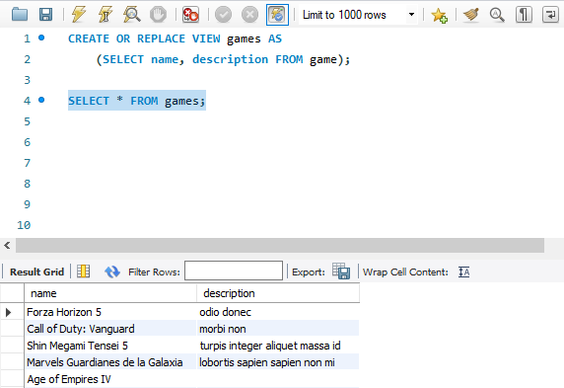
Nombre y Descripción de los videojuegos
Creamos ahora una vista que se ocupe de mostrarnos los nombres y descripción de los videojuegos

Slide 27
VISUALIZAR SOLO LOS VIDEOJUEGOS CON NOMBRE CALL OF DUTY

Slide 28
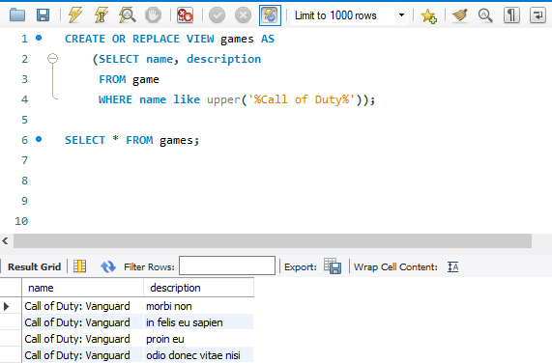
Video juego Call of Duty
Creamos ahora una vista que se ocupe de mostrarnos los nombres y descripción de los videojuegos que contenga el nombre Call of Duty

Slide 29
CREAR UNA VISTA YA EXISTENTE

Slide 30
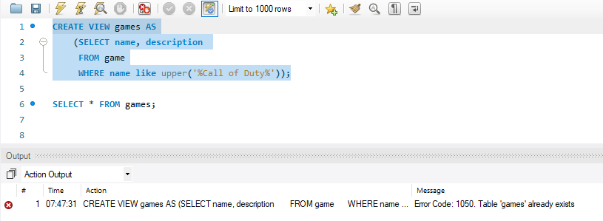
Crear una Vista ya existente
Intentemos ejecutar un script para crear una Vista nueva con un nombre de Vista que exista previamente.

Slide 31


Crear una Vista ya existente
Nos encontraremos con un error que arrojará MySQL directamente en el panel Action Output, alertando que la Vista que deseamos crear, ya existe.

Slide 32
LA SENTENCIA OR REPLACE

Slide 33
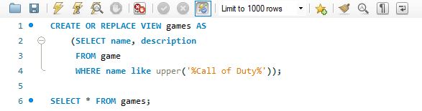
CREATE OR REPLACE VIEW
Tal como vimos al inicio de esta clase, para sobreescribir Vistas con una nueva consulta, debemos agregar la sentencia OR REPLACE.

Slide 34
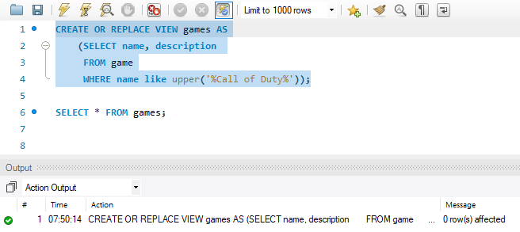
CREATE OR REPLACE VIEW
De esta manera, Mysql sobreescribirá directamente la Vista existente con el código de esta nueva Vista generada. Tengamos precaución porque Mysql no advertirá la operación de sobre-escritura.

Slide 35
APLICAR FILTROS A UNA VISTA

Slide 36
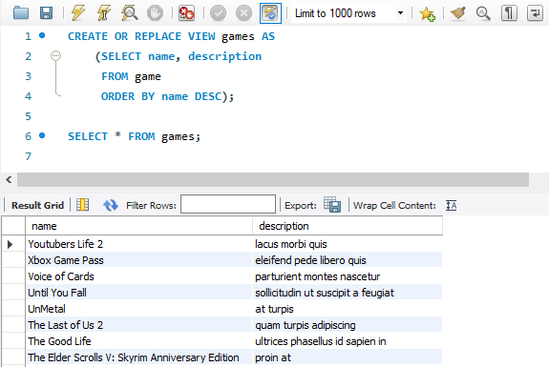
APLICAR FILTROS A UNA VISTA
Las Vistas, una vez creadas, pueden ser tratadas tal como si fuesen una tabla, por ejemplo aplicando un orden a la misma.

Slide 37
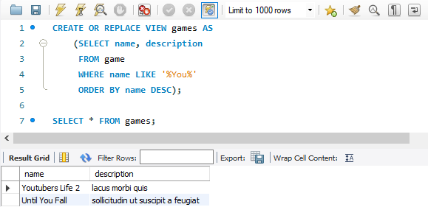
APLICAR FILTROS A UNA VISTA
Si aplicamos una cláusula WHERE y/u ORDER BY, veremos que los datos de la Vista, se listaran tal como lo indicamos en la consulta de selección.
Por lo tanto, en las vistas podemos aplicar todas las operaciones que vimos sobre tablas!!

Slide 38
CREAR UNA VISTA CON MÁS DE UNA TABLA

Slide 39

VISTAS CON MÁS DE UNA TABLA
Realicemos una viste que liste los nombres y descripción de los distintos videojuegos que ningún usuario ha podido completar.

Slide 40
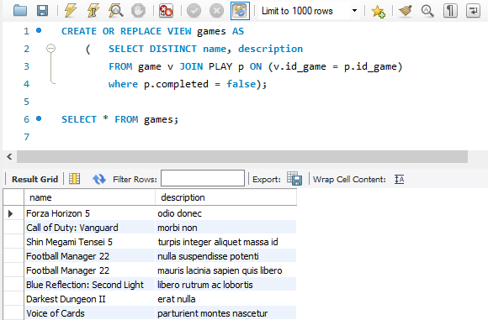
VISTAS CON MÁS DE UNA TABLA

Slide 41

MÚLTIPLES VISTAS, MÚLTIPLES FUNCIONALIDADES
Simplificación de tareas mediante las Vistas
Como podemos apreciar, las Vistas nos permiten no sólo llegar a la información concisa mucho más rápidamente, sino que también aportan una variedad de opciones para el trabajo cotidiano sobre los datos de un sistema de software productivo.
Teniendo en cuenta estas dos tablas que integramos recientemente:
¿Qué otras Vistas se te ocurre que podríamos crear utilizando el modelo gamers??
Notes:
No va, es para guiar el uso del template.

Slide 42
MODIFICAR UNA VISTA EXISTENTE

Slide 43
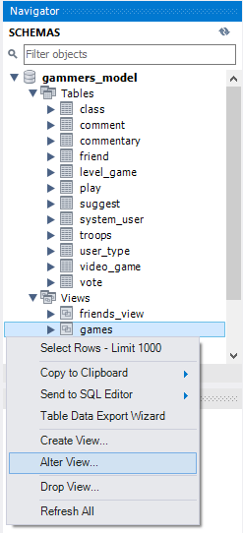
MODIFICAR UNA VISTA EXISTENTE
Las Vistas ya creadas, pueden ser modificadas de forma rápida, recurriendo a menú contextual > Alter View...
El código de la Vista será editado en una pestaña de Script.

Slide 44
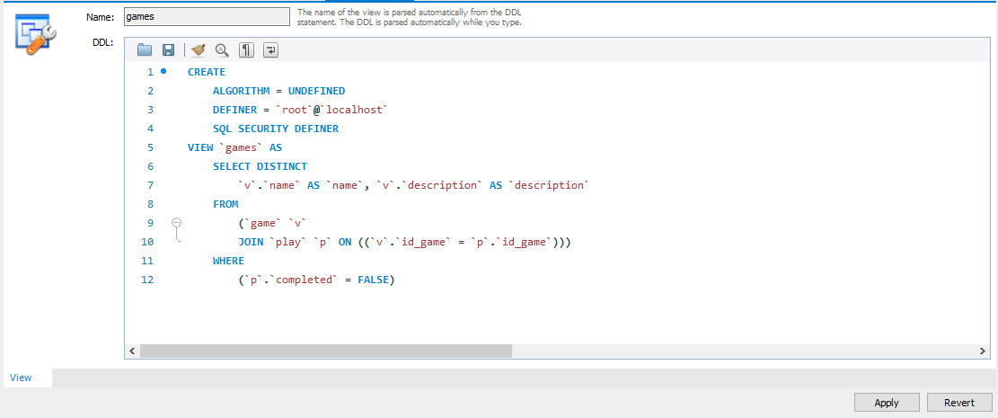
MODIFICAR UNA VISTA EXISTENTE
Aplicando las modificaciones necesarias sobre este código, podremos ejecutarlo a través del botón Apply.

Slide 45
MODIFICAR UNA VISTA EXISTENTE
Si vamos a mantener el nombre de la Vista, tal cual existía, recordemos agregar a la sentencia CREATE VIEW, el comando OR REPLACE, para que los cambios se sobre-escriban correctamente.

Slide 46
ELIMINAR UNA VISTA EXISTENTE

Slide 47
ELIMINAR UNA VISTA
También contamos con la posibilidad de eliminar aquellas Vistas que ya no utilizamos, haciendo uso del comando
DROP VIEW <nombreDeLaVista>.
Ten presente que la eliminación, mediante un script, será instantánea.
DROP VIEW vista_productos;

Slide 48

PRÁCTICAS CON VISTAS
Desarrollar un scripts SQL e implementar la creación de diferentes tipos de vistas.
Tiempo estimado: 15 minutos

Slide 49

PRÁCTICAS CON VISTAS
Sobre el esquema gamers, crea las siguientes Vistas que:
Muestre first_name y last_name de los usuarios que tengan mail ‘webnode.com’
Muestre todos los datos de los juegos que han finalizado.
Muestre los distintos juegos que tuvieron una votacion mayor a 9.
Muestre nombre, apellido y mail de los usuarios que juegan al juego FIFA 22.
Tiempo estimado: 15 minutos

Slide 50

¿PREGUNTAS?

Slide 51
¡MUCHAS GRACIAS!
Resumen de lo visto en clase hoy:
Vistas, definición y objetivos.
Ventajas y desventajas de cada tipo de vista.

Slide 52

OPINA Y VALORA ESTA CLASE

Slide 53
#DEMOCRATIZANDOLAEDUCACIÓN

